Slide 1
Odil sudlovga erishish bo‘yicha Prezident hujjatlarining mohiyati va ahamiyati

Slide 2
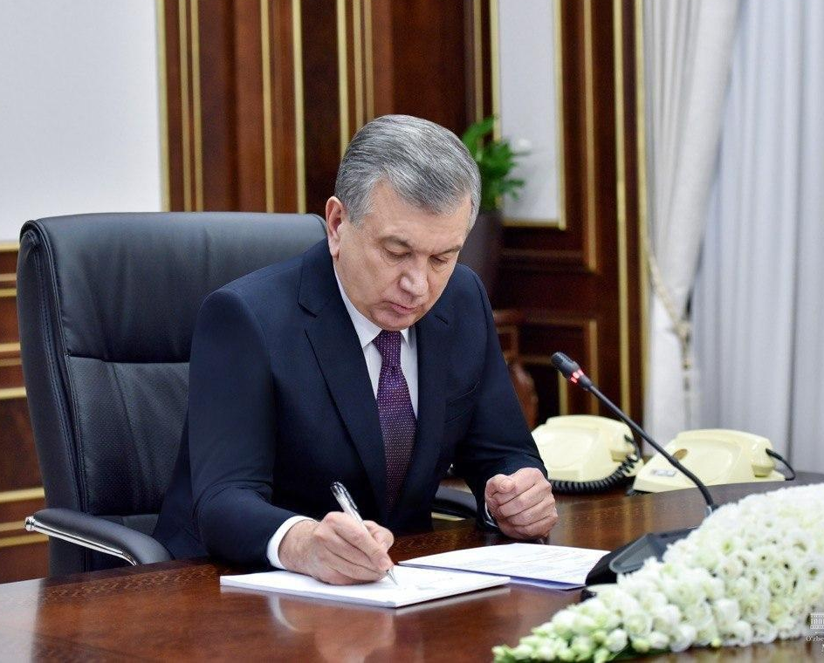
2023-yil 16-yanvar
O‘zbekiston Respublikasi Prezidentining “Odil sudlovga erishish imkoniyatlarini yanada kengaytirish va sudlar faoliyati samaradorligini oshirishga doir qo‘shimcha chora-tadbirlar to‘g‘risida” Farmoni qabul qilindi
Farmon bilan 2023–2026-yillarga mo‘ljallangan sud tizimini sifat jihatidan yangi bosqichga olib chiqishning qisqa muddatli strategiyasi tasdiqlandi
O‘zbekiston Respublikasi Prezidentining “Odil sudlov faoliyatini amalga oshirishni samarali tashkil etish bo‘yicha qo‘shimcha chora-tadbirlar to‘g‘risida” Farmoni qabul qilindi

Slide 3
Strategiya doirasida quyidagilar odil sudlovni ta’minlashning ustuvor vazifalari etib belgilandi:
“Inson qadri uchun” g‘oyasi asosida adolatli sud tizimini shakllantirish hamda uning faoliyatini xalq manfaati va inson qadr-qimmatini samarali himoya qilishga yo‘naltirish;
adolatli sud qarorlari qabul qilinishiga erishish orqali xalqning, tadbirkorlarning sud tizimiga bo‘lgan ishonchini mustahkamlash;
fuqarolar hamda tadbirkorlarga o‘z huquq va qonuniy manfaatlarini sudlarda himoya qila olishi uchun barcha imkoniyatlarni yaratish;
sudlar faoliyatini to‘liq raqamlashtirish, sun’iy intellekt texnologiyalarini joriy etish;
sudyalarning mustaqilligi va daxlsizligi kafolatlarini kuchaytirish;
sud qarorlarining qat’iy ijrosini ta’minlash, bu borada davlat organlari va mahalliy hokimliklarning mas’uliyatini oshirish;
sudyalar va sud xodimlarida yuksak muomala madaniyatini shakllantirish orqali sudga murojaat qilgan har bir fuqaro va tadbirkorda suddan, pirovardida esa davlatdan rozilik hissini uyg‘otish.

Slide 4
tumanlararo, tuman, shahar sudlari tomonidan birinchi instansiyada ko‘rilgan ishlarni viloyat va unga tenglashtirilgan sudlarda apellatsiya yoki kassatsiya tartibida qayta ko‘rib chiqish;
viloyat va unga tenglashtirilgan sudlar tomonidan apellatsiya yoki kassatsiya tartibida ko‘rilgan ishlarni mazkur sudlarda taftish tartibida qayta ko‘rib chiqish;
Quyidagi tartiblarni joriy etish rejalashtirilmoqda:
viloyat va unga tenglashtirilgan sudlar tomonidan taftish tartibida ko‘rilgan ishlarni Oliy sudning sudlov hay’atlarida taftish tartibida qayta ko‘rib chiqish;
yuqori instansiya sudlari tomonidan ishni yangidan ko‘rish uchun quyi sudlarga yuborish tartibini bekor qilish va ularga ish bo‘yicha yakuniy qaror qabul qilish mas’uliyatini yuklash.

Slide 5
SUDYALARNING CHINAKAM MUSTAQILLIGINI TA’MINLASH MAQSADIDA ULARNING ISHIGA HAR QANDAY ARALASHUV QAT’IY JAZOLANADI, SUDYALARNING XAVOTIRSIZ ISHLASHI UCHUN DAVLAT TOMONIDAN BARCHA SHAROITLAR YARATILADI
SUDNING MUSTAQILLIGI VA SUDYALAR DAXLSIZLIGINI TA’MINLASHNI KUCHAYTIRISH BO‘YICHA QUYIDAGI CHORALAR BELGILANDI:
sudga hurmatsizlik uchun ma’muriy javobgarlikni kuchaytirish va jinoiy javobgarlik belgilash;
sud ishlariga aralashganlik va sud hujjatini ijro etmaganlik uchun javobgarlikni kuchaytirish;
odil sudlovga aralashganlikka oid har bir jinoyat bo‘yicha jamoatchilikni majburiy xabardor qilish;
sudyaga nisbatan tezkor-qidiruv tadbirlarining o‘tkazilishiga faqat Bosh prokurorning sanksiyasi asosida yo‘l qo‘yilishini belgilash;
protsessual xarakterga ega bo‘lmagan, huquqiy tushuntirish berish bo‘yicha murojaatlarni adliya organlari tomonidan ko‘rib chiqish amaliyotini yo‘lga qo‘yish.

Slide 6
Odil sudlovni amalga oshirishga ko‘maklashish bo‘yicha ixtisoslashgan prokurorlar korpusi shakllantirildi va unga quyidagilar kiradi:
Bosh prokuraturaning jinoiy, fuqarolik, iqtisodiy, ma’muriy sud ishlarini yuritishda prokuror vakolatini ta’minlash boshqarmalari;
hududiy prokuraturalarning jinoiy, fuqarolik, iqtisodiy, ma’muriy sud ishlarini yuritishda prokuror vakolatini ta’minlash bo‘yicha tegishli bo‘lim va tarmoqlari;
tuman (shahar) prokurorlarining mazkur yo‘nalishlar bo‘yicha tegishli o‘rinbosari va yordamchilari.
IXTISOSLASHGAN PROKURORLAR KORPUSI XODIMLARI O‘Z VAKOLATLARINI HAR QANDAY ORGAN VA MANSABDOR SHAXSDAN MUSTAQIL RAVISHDA, FAQAT QONUNGA BO‘YSUNIB AMALGA OSHIRADI ULAR FAOLIYATIGA ARALASHISHGA YO‘L QO‘YILMAYDI

Slide 7
2023-yil 16-yanvar
O‘zbekiston Respublikasi Prezidentining “Odil sudlov faoliyatini amalga oshirishni samarali tashkil etish bo‘yicha qo‘shimcha chora-tadbirlar to‘g‘risida” Farmoni qabul qilindi
FARMON BILAN IXTISOSLASHGAN PROKURORLAR KORPUSI FAOLIYATIDA 2023-YIL 1-SENTABRGACHA “SUDLARDA PROKUROR ISHTIROKI” AXBOROT TIZIMI SINOV TARZIDA ISHGA TUSHIRILADI HAMDA 2024-YILDAN AMALIYOTGA TO‘LIQ JORIY ETILADI.

Slide 8
FARMONGA KO‘RA, QUYIDAGILAR JORIY ETILADI:
ayrim toifadagi fuqarolik, iqtisodiy va ma’muriy ishlarni ko‘rish vakolati ma’muriy organlarga o'tkaziladi;
ayrim toifadagi jinoyat, fuqarolik, iqtisodiy va ma’muriy ishlar quyi instansiya sudlarining o‘zida yakunlash tartibi belgilanadi.
Ayrim yo‘nalishlarda prokuror nazorati qisqartiriladi, Bosh prokuratura huzuridagi tashkilotlar shtat birliklari maqbullashtiriladi hamda uning hisobidan Ixtisoslashgan prokurorlar korpusi shtat birliklari soni ko‘paytiriladi.
Ixtisoslashgan prokurorlar korpusi xodimlari sud binolarida o‘tiradi.

Slide 9
E’TIBORINGIZ UCHUN RAHMAT!

